Slide 1



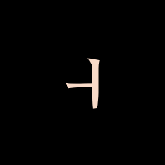

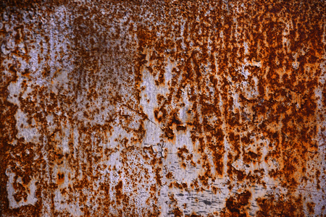
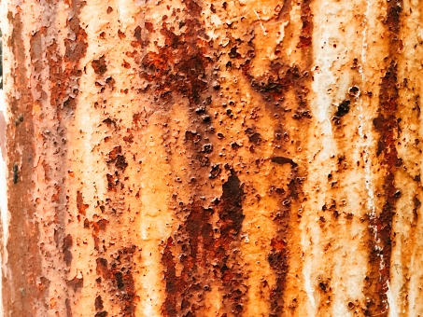
K
I
N
G
D
M
N
N
D
D
M
O
M
K
O
K
I
I
G
G

